Slide 1

14-MR-02 Sécurité des installations techniques électromécaniques Infra
Item : Technical Meeting
Pilote : MR C&I-I
Mr Sébastien Godts
29 Aug 2014

Slide 2
Ordre du jour
Introduction
Objectifs PGP 14-MR-02
Planning
PAA 2014
Etat des lieux
PAA 2014 - Bilan
PAA et PLP 2015

Slide 3
Introduction
Une analyse du processus (2013) mis en place au sein de l’infra a identifié :
  Que la politique concernant les contrôles légaux au sein de l’Infra n’était pas bien comprise
  Que des processus et instructions liés à la gestion de ces contrôles n’étaient pas suffisamment disponibles
  Qu’il n’y avait pas de vue globale sur :
    les installations concernées
    les contrôles effectués
    les conclusions de ces contrôles et donc la conformité

Slide 4
Objectifs PGP 14-MR-02
Sécurité des installations : contrôles et remédiations des anomalies constatées → conformité
  Inventorier les installations concernées;
  Inventorier les contrôles à effectuer sur ces installations ;
  Identifier les vecteurs à utiliser pour l’exécution de ces contrôles ;
  Mettre en place des moyens pour remédier aux anomalies constatées ;
  Mettre au point un système de gestion globale en ILIAS ;
  Introduction de la gestion des installations en ILIAS ;
  Développer et implémenter des rapports ;
  Développer et implémenter un système pour mettre les rapports de contrôles à disposition.

Slide 5
Planning
Sérialisation = Introduction en ILIAS – WPPM suivant échéance
→ processus progressif de sérialisation / contrôles

Slide 6
PAA 2014 - Tâches

Slide 7
Objectifs PGP 14-MR-02
Sécurité des installations : contrôles et remédiations des anomalies constatées → conformité
  Inventorier les installations concernées;
  Inventorier les contrôles à effectuer sur ces installations ;
  Identifier les vecteurs à utiliser pour l’exécution de ces contrôles ;
  Mettre en place des moyens pour remédier aux anomalies constatées ;
  Mettre au point un système de gestion globale en ILIAS ;
  Introduction de la gestion des installations en ILIAS ;
  Développer et implémenter des rapports ;
  Développer et implémenter un système pour mettre les rapports de contrôles à disposition.

Slide 8
Objectifs - Etat des lieux
  Inventorier les installations concernées;
  Inventorier les contrôles à effectuer sur ces installations;
  Identifier les vecteurs à utiliser pour l’exécution de ces contrôles
  → Développement d’instructions de travail IK-01 à IK-09 :
    Concept
    Cycle de contrôle

Slide 9
Objectifs - Etat des lieux
IK-01 : Concept – Inventaires - vecteurs
Initiation
Demande
Exécution
Document
Clôture
IK-02
IK-08
IK-03 : LCC
IK-04 : TSC
IK-05 : LL
IK-06 : SICT
IK-07
IK-09 : Gestion et adaptations des WPPM

Slide 10
Objectifs - Etat des lieux
  Inventorier les installations concernées
Liste à l’annexe B de l’instructions IK-01

Slide 11
Objectifs - Etat des lieux
  2. Inventorier les contrôles à effectuer sur ces installations
  AO (Accredited organism) : Contrôles à exécuter par un organisme agréé
  AE (Accredited expert) : Contrôles à exécuter par un expert, spécialiste ou technicien agréé
  CP (Competent Person) : Contrôles à exécuter par une personne compétente

Slide 12
Objectifs - Etat des lieux
  3. Identifier les vecteurs à utiliser pour l’exécution de ces contrôles
  LCC (Legal Control Contract) : Contrat spécifique « Contrôles légaux par organisme agréé » sous gestion MR C&I-I/S/T (IK-03).
  TSC (Technical Support Contract) : Contrats de type « entretien » dans lesquels peuvent être repris des contrôles légaux (IK-04).
  LL (Local Level) : Personnel local interne à la Défense (IK-05).
  SICT (Service Interne de Contrôle Technique) = MR Mgt-R/Ctl (IK-06)

Slide 13
Objectifs - Etat des lieux
Contrôles et vecteurs d’exécution
Contrôles
AO
AE
CP
Vecteurs
LCC
TSC
LL
Installations spécifiques
Accord Gest Mat nécessaire
(SICT = MR Mgt-R/Ctl)
Exemple : Cabine Haute Tension = contrôle Annuel AO sur LCC
et contrôle trimestriel CP sur TSC

Slide 14
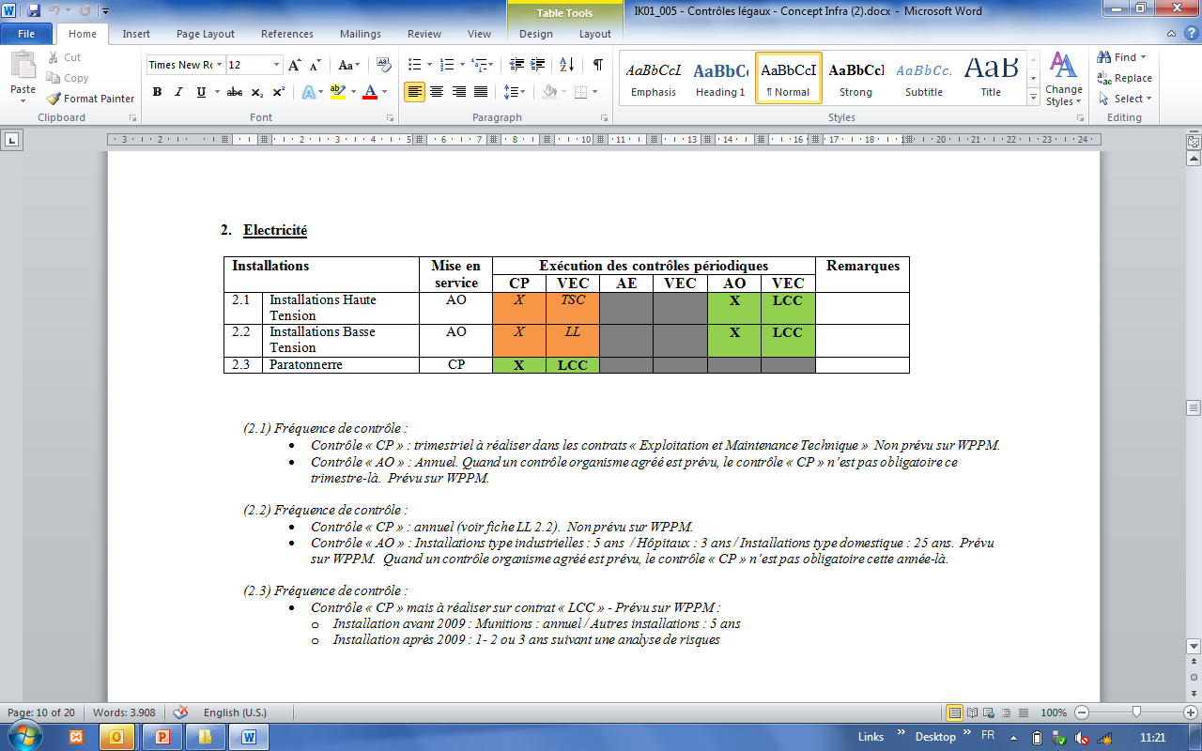
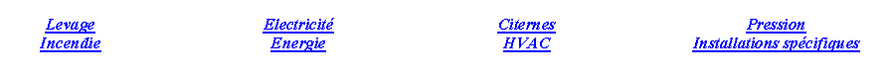
Objectifs - Etat des lieux
IK01 - Contrôles légaux - Concept Infra

Slide 15
Objectifs - Etat des lieux
  4. Mettre en place des moyens pour remédier aux anomalies constatées
  → Vecteurs contractuels :
    Contrat « Exploitation et Maintenance Technique (EMT)
    Contrat pluriannuel « Interventions sur installations électriques » (OOE)
    Ascenseurs et monte-charge
    Portes (Commerciales et Ops)
    Contrat pluriannuel « extincteurs et systèmes extinction automatique hottes »

Slide 16
Objectifs - Etat des lieux
  5. Mettre au point un système de gestion globale en ILIAS
  Sérialisation de certaines installations : Arborescence déjà introduite en ILIAS pour les installations concernées.
Listing installations
Arborescence BT
Asset tree structure
  Initiation automatique de demande de certains contrôles en ILIAS (WPPM).
  Remédiations des anomalies techniques via demande de travail manuelle (WORK)
  Conclusions des rapports suivies via « Statut opérationnel » (AOSAC)

Slide 17
Objectifs - Etat des lieux
  6. Introduction de la gestion des installations en ILIAS

Slide 18
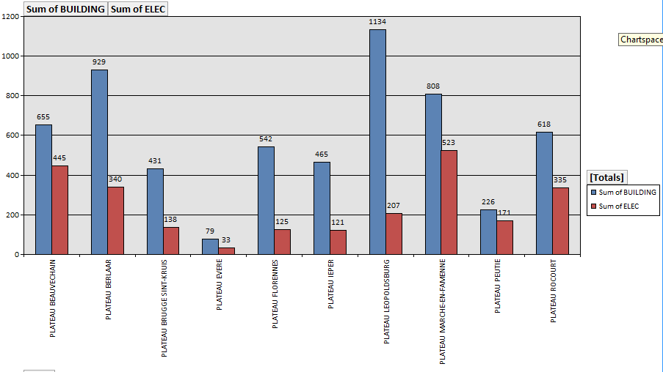
Objectifs - Etat des lieux

Slide 19
Objectifs - Etat des lieux
  Way Ahead – Campagne Sérialisation 2015 / 2016:
    Paratonnerres
    Ponts roulants et ponts élévateurs

Slide 20
Objectifs - Etat des lieux
  7. Développer et implémenter des rapports
  MR NODE
  Différents rapports développés en relation avec les contrôles
  Développement futur possible en fonction des besoins

Slide 21
Objectifs - Etat des lieux
  8. Développer et implémenter un système pour mettre les rapports de contrôles à disposition
  SharePoint CMI
  Environnement Infra pour la gestion des documents techniques
  Plusieurs types de documents (exemple : Rapports–attestations)
  Gestion par metadata permettant des filtres

Slide 22
Campagne de Communication
  Notes :
    MITS 13-00578873 - Legal Control
    MITS 13-00051519 - Legal Control MR Mgt
  Réunion Evere sur le concept Ech Infra (28 et 30 Jan 2014)
  Infra Day (20 Mar 2014)
  Sharepoint Infra
    Contrôles légaux
    Carte Sharepoint Infra

Slide 23
Planning – Etat des lieux
Sérialisation = Introduction en ILIAS – WPPM suivant échéance
→ processus progressif de sérialisation / contrôles

Slide 24
PAA 2014 - Bilan

Slide 25
PAA 2015

Slide 26
PLP 2015
Finalisation de l’inventorisation des installations électriques suivant les modalités établies par le Gest Mat
Inventorisation des paratonnerres, des ponts roulants et élévateurs suivant les modalités établies par le Gest Mat
S’assurer de l’exécution des contrôles obligatoires ayant une échéance en 2015.
Mettre en place les moyens pour assurer la gestion et le suivi des contrôles légaux Infra

Slide 27
Q&A
PAA-PGP
WB
Pilote : Mr Godts Sébastien
Sebastien.godts@mil.be
 : 9/2400/3725
HR
MR
Notes:
Zijn er vragen ?
Piloot : Cdt Ing D. VAN POUCKE
: Danny.Vanpoucke@mil.be
 : 9/2820/5079

